Slide 1

AZƏRBAYCAN RESPUBLİKASI ELM VƏ TƏHSİL NAZİRLİYİ
Fakultə: İnformasiya və telekommunikasiya texnologiyaları
Kafedra: Kompüter texnologiyaları
Fənn adı: İnformasiya texnologiyalarının əsasları
LABORATORİYA İŞİ №4
Mövzu:Microsoft Excel cədvəl prosessoru ilə işin əsasları
Kurs: 1-ci
Qrup:6224a1
Tələbə: Cəfərova Nazlı
Müəllim: Quliyeva Tükəzban

Slide 2

MİCROSOFT EXCEL
Microsoft Excel, Microsoft şirkəti tərəfindən hazırlanan və ən çox istifadə edilən elektron cədvəl proqramıdır. Excel, müxtəlif növ məlumatları saxlamağa, analiz etməyə və vizuallaşdırmağa imkan verir. Əsasən maliyyə analizi, statistik məlumatların işlənməsi, cədvəllərin yaradılması, və hesablama işləri üçün istifadə olunur.
Excel-in Əsas Hissələri
Sütunlar və Sətirlər: Excel-də məlumatlar sütun və sətirlər üzrə təşkil olunur. Sütunlar hərf ilə, sətirlər isə nömrələrlə işarələnir.
Hüceyrələr: Cədvəldə hər bir məlumat bir hüceyrəyə daxil edilir. Hüceyrələr sütun və sətirlərin kəsişməsində yerləşir. Hər hüceyrə unikal bir adresə malikdir, məsələn, A1, B2 və s.
Menular və Alətlər Paneli: Excel-də müxtəlif əməliyyatları yerinə yetirmək üçün çoxsaylı menyu və alətlər mövcuddur (Home, Insert, Formulas, Data, Review, View və s.).
Formullar və Funksiyalar: Excel-də formullar (məsələn, =SUM(A1:A10)) istifadəçilərə məlumatları hesablamaq üçün geniş imkanlar təqdim edir. Həmçinin, daxili funksiyalar çox mürəkkəb hesablamaları sadələşdirir.
Çeşidli Növlərdə Qrafiklər və Qrafik Vizualizasiyalar: Excel-də məlumatların vizual təqdimatını asanlaşdırmaq üçün müxtəlif növ qrafiklərdən istifadə etmək mümkündür.

Slide 3
ƏSAS FUNKSİYALARI
MƏLUMATLARI DAXİL EDİLMƏSİ
CƏDVƏL YARADILMASI
HÜCEYRƏ FORMATLAŞDIRMA SEÇİMLƏRİ
ƏSAS MƏTNİN YARADILMASI

Slide 4
FORMÜLLƏR VƏ HESABLAMALAR
Maliyyə və İqtisadiyyat: Büdcə hesablama, gəlir və xərclər analizi, maliyyə proqnozlaşdırılması.
İstatistika: Məlumat analizi, müxtəlif testlər və qiymətləndirmələr.
Təhsil: Tələbə qeydləri, dərs cədvəlləri, statistik məlumatların işlənməsi.
İnsan Resursları: Əmək haqqı hesablamaları, əmək müqavilələri, personal məlumatları.
Layihə İdarəetməsi: Layihə planlaşdırılması, resursların bölgüsü, tapşırıqların izlənməsi.
Onlayn Kurslar: Udemy, Coursera, LinkedIn Learning kimi platformalarda Excel kursları mövcuddur.
Kitablar və Təlimatlar: Bir çox kitab və onlayn təlimatlar Excel-in istifadə qaydaları haqqında məlumatlar təqdim edir.
YouTube və Bloglar: Excel-in müxtəlif xüsusiyyətləri və funksiyaları haqqında video dərsliklər mövcuddur.
Microsoft Excel, iş yerində və şəxsi layihələrdə müxtəlif növ məlumatların işlənməsi və analizi üçün güclü və etibarlı bir alətdir.
Maliyyə və İqtisadiyyat: Büdcə hesablama, gəlir və xərclər analizi, maliyyə proqnozlaşdırılması.
İstatistika: Məlumat analizi, müxtəlif testlər və qiymətləndirmələr.
Təhsil: Tələbə qeydləri, dərs cədvəlləri, statistik məlumatların işlənməsi.
İnsan Resursları: Əmək haqqı hesablamaları, əmək müqavilələri, personal məlumatları.
Layihə İdarəetməsi: Layihə planlaşdırılması, resursların bölgüsü, tapşırıqların izlənməsi.
Excel-in Tarixi

Slide 5
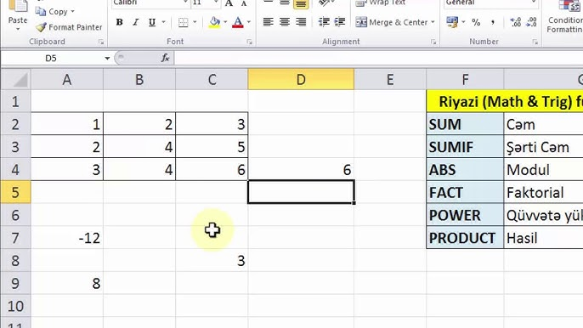
COUNT (SAY)
COUNT funksiyası, aralıqda ədədlərin sayını hesablamaq üçün istifadə olunur.
Sintaksis: =COUNT(C1:C10)
Misal: C1-dən C10-a qədər olan hüceyrələrdəki ədədləri sayır.
OUNTA (SAYAĞ)
COUNTA funksiyası, boş olmayan hüceyrələri sayır. Yəni, bu funksiya yalnız ədəd deyil, mətn və digər məlumat növlərini də hesaba alır.
Sintaksis: =COUNTA(D1:D10)
Misal: D1-dən D10-a qədər olan hüceyrələrdəki boş olmayan hüceyrələri sayır
1. SUM (TOPLAM)
SUM funksiyası, müəyyən bir aralıqdakı ədədlərin cəmindən istifadə etmək üçün istifadə olunur.
Sintaksis: =SUM(A1:A10)
Misal: A1-dən A10-a qədər olan hüceyrələrin cəmını hesablamaq.
2. AVERAGE (ORTALAMA)
AVERAGE funksiyası, seçilmiş hüceyrələrdəki ədədlərin ortalamasını tapmağa imkan verir.
Sintaksis: =AVERAGE(B1:B10)
Misal: B1-dən B10-a qədər olan hüceyrələrin ortalamasını hesablamaq.

Slide 6
. IF (ƏGƏR)
IF funksiyası, şərtli əməliyyatlar yerinə yetirir. Yəni, verilən şərt doğru (TRUE) və ya yanlış (FALSE) olduğu halda fərqli nəticələr verir.
Sintaksis: =IF(E1>50, "Yüksək", "Aşağı")
Misal: E1 hüceyrəsindəki dəyər 50-dən böyükdürsə "Yüksək", kiçikdirsə "Aşağı" yazacaq.
6. VLOOKUP (ŞƏKİL YOXLA)
VLOOKUP funksiyası, verilən bir dəyəri sol tərəfdəki sütunda axtarır və uyğun olan dəyəri həmin sətirdə sağ tərəfdəki başqa bir sütundan çıxarır.
Sintaksis: =VLOOKUP(lookup_value, table_array, col_index_num, [range_lookup])
Misal: =VLOOKUP(A2, B1:C10, 2, FALSE) — A2 hüceyrəsindəki dəyəri B1
aralığında axtarır və uyğun olan 2-ci sütundakı dəyəri verir.
7. HLOOKUP (HƏRƏKƏT YOXLA)
HLOOKUP funksiyası, VLOOKUP-a bənzər şəkildə, verilən dəyəri üfüqi şəkildə (sətir üzrə) axtarır.
Sintaksis: =HLOOKUP(lookup_value, table_array, row_index_num, [range_lookup])
Misal: =HLOOKUP(A2, B1:J2, 2, FALSE) — A2 hüceyrəsindəki dəyəri B1
aralığında axtarır və uyğun olan 2-ci sətirdəki dəyəri verir.
8. INDEX (İNDİKS)
NDEX funksiyası, müəyyən bir aralıqda istənilən hüceyrənin dəyərini qaytarır.
Sintaksis: =INDEX(array, row_num, [column_num])
Misal: =INDEX(A1:C10, 3, 2) — A1
aralığından 3-cü sətir və 2-ci sütundakı dəyəri göstərir.

Slide 7

Microsoft Excel, çox geniş bir tətbiq sahəsinə malikdir və müxtəlif sahələrdə istifadə olunur. Həm şəxsi işlərdə, həm də peşəkar mühitdə məlumatların analizi, təhlili və idarə edilməsi üçün çoxsaylı imkanlar təqdim edir. Aşağıda Excel-in ən çox istifadə edildiyi tətbiq sahələri ilə tanış ola bilərsiniz:
1. Maliyyə və İqtisadiyyat
Excel, maliyyə hesablamalarından tutmuş iqtisadi analizlərə qədər bir çox sahədə istifadə olunur. Bir çox maliyyə mütəxəssisi və şirkət Excel-i maliyyə hesabatlarının hazırlanmasında, gəlir və xərclərin izlənməsində, proqnozlaşdırmada və büdcə təhlilində istifadə edir.
Tətbiq sahələri:
Büdcə hazırlığı və idarə edilməsi: Gəlir və xərclərin izlənməsi, büdcə proqnozları, maliyyə planlaması.
Maliyyə təhlili: Gəlir hesabatları, balans hesabatları, pul axınları (Cash Flow), nisbət analiz
Biznes mühitində Excel, təşkilati strukturların idarə edilməsi, layihə planlaması, resurs bölgüsü və digər idarəetmə məsələlərini həll etmək üçün geniş istifadə olunur. Excel-in xüsusiyyətləri, iş axınlarını optimallaşdırmağa və qərar qəbuletmə proseslərini təkmilləşdirməyə imkan verir.
Satış və marketinq analizi: Satış məlumatlarının izlənməsi, bazar tədqiqatları, müştəri davranışının təhlili.
İşçi və əmək haqqı idarəetməsi: İşçilərin əmək haqqı hesablaması, bonuslar, vergi hesablama,

Slide 8

HLOOKUP (HƏRƏKƏT YOXLA)
HLOOKUP funksiyası, VLOOKUP-a bənzər şəkildə, verilən dəyəri üfüqi şəkildə (sətir üzrə) axtarır.
Sintaksis: =HLOOKUP(lookup_value, table_array, row_index_num, [range_lookup])
Misal: =HLOOKUP(A2, B1:J2, 2, FALSE) — A2 hüceyrəsindəki dəyəri B1
aralığında axtarır və uyğun olan 2-ci sətirdəki dəyəri verir.
8. INDEX (İNDİKS)
INDEX funksiyası, müəyyən bir aralıqda istənilən hüceyrənin dəyərini qaytarır.
Sintaksis: =INDEX(array, row_num, [column_num])
Misal: =INDEX(A1:C10, 3, 2) — A1
aralığından 3-cü sətir və 2-ci sütundakı dəyəri göstərir.
MATCH funksiyası, müəyyən bir dəyəri aralıqda axtarır və onun mövqeyini .
Sintaksis: =MATCH(lookup_value, lookup_array, [match_type])
Misal: =MATCH(100, A1:A10, 0) — A1
aralığında 100 dəyərinin mövqeyini tapır.
10. LEFT (SOL)
LEFT funksiyası, bir mətni soldan başlayaraq müəyyən sayda xarakteri çıxarır.

Slide 9

Microsoft Excel-də qrafiklər və diaqramlar yaratmaq, məlumatları vizuallaşdırmaq və daha asan anlamağa kömək etmək üçün əla bir yoldur. Excel-də çoxsaylı qrafik və diaqram növləri mövcuddur, və bunlar müxtəlif məqsədlər üçün istifadə edilə bilər, məsələn, məlumatların trendlərini izləmək, müqayisə etmək, və ya statistikaları göstərmək. Aşağıda Excel-də qrafik və diaqram yaratmaq haqqında əsas məlumatlar və addımlar verilmişdir.
Excel-də Qrafik və Diaqram Yaratmaq
1. Diaqram Növləri
Excel-də istifadə edilə bilən bəzi əsas diaqram növləri bunlardır:
Sütun Qrafiki (Column Chart): Kategoriyaların müqayisəsi üçün istifadə olunur. Məsələn, müxtəlif dövrlərdə satışların müqayisəsi.
Xətti Qrafik (Line Chart): Zamanla dəyişən məlumatları göstərmək üçün əlverişlidir. Məsələn, aylıq gəlirin dəyişməsi.
Pie (Piroq) Qrafiki: Hissələrin ümumi bir bütövdən olan nisbətlərini göstərmək üçün istifadə olunur.
Bar Qrafiki (Bar Chart): Sütun qrafikinə bənzəyir, lakin məlumatlar üfüqi olaraq göstərilir.
Yığılmış Sütun Qrafiki (Stacked Column Chart): Müxtəlif elementlərin toplamını və onların hər birinin payını göstərir.
Xətti Qrafik - Markers (Line with Markers): Line Chart

Slide 10
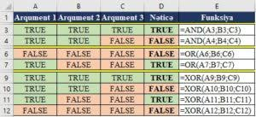
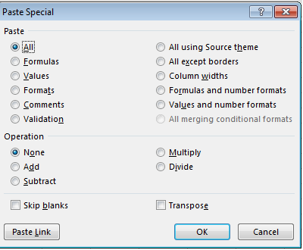
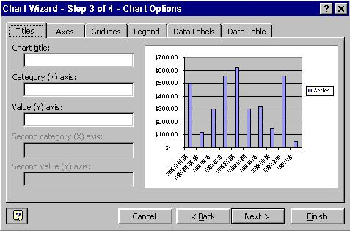
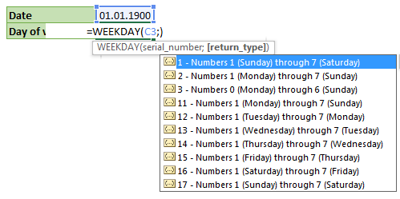
Məlumatları Seçmək Qrafik və ya diaqram yaratmaq üçün əvvəlcə məlumatları seçməlisiniz. Bu, bir cədvəlin müxtəlif sütunları və ya sətirləri ola bilər.
Məsələn, aylıq satış məlumatları olan bir cədvəldə "Ay" sütununu və "Satışlar" sütununu seçə bilərsiniz.
Adım 2: Qrafik Növünü Seçmək
Məlumatları seçdikdən sonra, Excel-də Insert (İnsert) sekmesini açın.
Charts (Qrafiklər) bölməsində müxtəlif qrafik növlərini görə bilərsiniz.
Burada Column, Line, Pie, Bar, və digər növləri seçə bilərsiniz.
Seçdiyiniz qrafik növünü klikləyin və Excel avtomatik olaraq seçdiyiniz

Slide 11
Adım 3: Qrafiki Düzəltmək və Formatlamaq Yaradılan qrafik üzərində bir çox dəyişiklik və formatlama əməliyyatları edə bilərsiniz:
Başlıq əlavə etmək: Qrafikin başlığını dəyişmək üçün başlıq sahəsinə klikləyin və istədiyiniz mətnlə dəyişdirin.
Yaxınlaşdırma və ya kiçiltmə: Qrafikdəki məlumatları daha yaxşı görmək üçün eksenləri (X və Y eksenləri) tənzimləyin.
Dizayn dəyişdirmək: Chart Tools altında Design və Format sekmeleri ilə qrafikinizin rəngini, fontunu, xətti və digər dizayn elementlərini dəyişdirə bilərsiniz.
Əlavə məlumatlar: Qrafiklərə Legend, Data Labels, Trendlines və ya Axes əlavə edə bilərsiniz.
3. Qrafik Növlərinə Daxil Edilən Əlavələr
Data Labels (Məlumat Etiketləri): Qrafikdəki hər bir nöqtənin və ya sütunun üzərində dəqiq rəqəm məlumatları göstərmək üçün istifadə olunur.
Legend (Əfsanə): Qrafikdə hansı rəngin hansı məlumatı təmsil etdiyini göstərən açıq bir izahdır.
Trendline (Trendlər Xətti): Zamanla məlumatlarınızın ümumi meylini göstərir. Bu xüsusiyyət, xüsusilə tədqiqat və təhlillər üçün faydalıdır.
4. Qrafik və Diaqramın Nümunə Yaradılması
Məsələn: Aşağıdakı cədvəldə aylıq satış məlumatlarını istifadə edərək bir Line Chart (Xətti Qrafik) yaratmaq üçün addımlar.
Cədvəlinizi seçin: A1
aralığını seçin.
Insert sekmesinə gedin.
Line Chart-i seçin (Line və ya Line with Markers).
Excel avtomatik olaraq bu məlumatları istifadə edərək bir xətti qrafik yaradacaq.
Əlavə olaraq başlıq, məlumat etiketləri və ya trendline əlavə etmək mümkündür.
5.
Ay | Satışlar
Yanvar | 1500
Fevral | 1800
Mart | 2000
Aprel | 2200
May | 2500

Slide 12
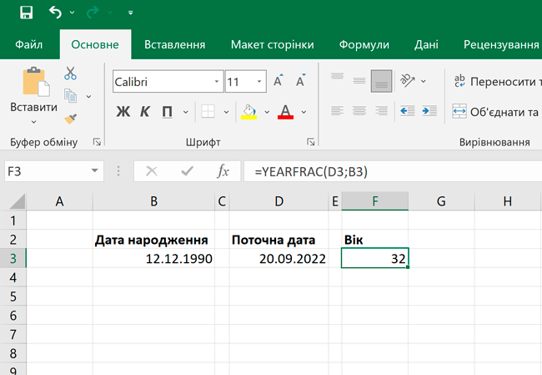
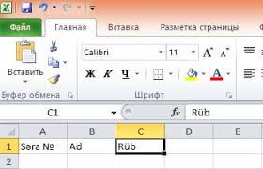

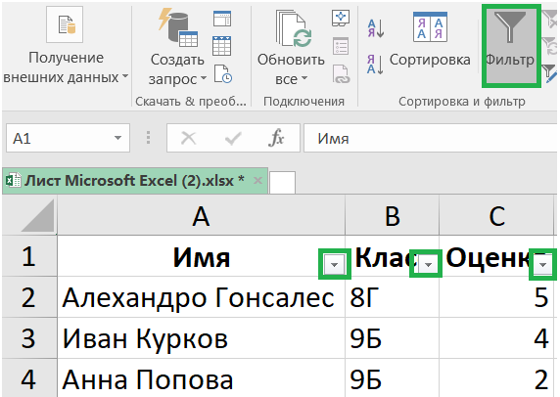
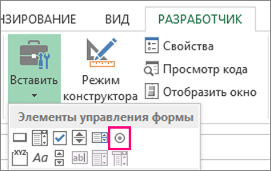

Slide 13
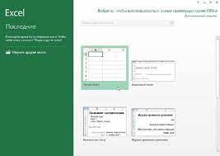
Cədvəlinizi seçin: A1
aralığını seçin.
Insert sekmesinə gedin.
Line Chart-i seçin (Line və ya Line with Markers).
Excel avtomatik olaraq bu məlumatları istifadə edərək bir xətti qrafik yaradacaq.
Əlavə olaraq başlıq, məlumat etiketləri və ya trendline əlavə etmək mümkündür.
5. Qrafikin Formatlanması və Gözəlləşdirilməsi
Qrafikinizi daha oxunaqlı etmək üçün bəzi əlavə dəyişikliklər edə bilərsiniz:
Başlıq əlavə edin: Qrafikin başlığını dəyişdirmək üçün qrafikin üzərində klikləyin və başlığı daxil edin (məsələn, "Aylıq Satışların Trendi").
Rəng dəyişdirmək: Qrafikinizdəki rəngləri dəyişdirmək üçün qrafik sahəsində sağ klikləyin və "Format Data Series" seçin. Buradan rənglər və şablonlar dəyişdirilə bilər.
X və Y oxlarını dəyişdirmək: Əgər oxların göstərdiyi dəyərləri dəyişmək və ya formatlamaq istəyirsinizsə, oxları sağ klikləyin və "Format Axis" seçin.

Slide 14

Excel-də qrafiklər və diaqramlar yaratmaq, məlumatları asanlıqla təhlil etməyə və başqalarına daha vizual şəkildə təqdim etməyə imkan verir. Bu xüsusiyyətlərdən istifadə etməklə, verilən məlumatları daha asan və effektiv şəkildə izah edə bilərsiniz. Qrafik və diaqram növlərini düzgün seçərək, məlumatlarınızı daha aydın və peşəkar
Microsoft Word-a və ya PowerPoint-ə əlavə edərək təqdimatlar hazırlaya və ya PDF olaraq saxlayaraq digər insanlarla paylaşa bilərsiniz.
Excel-də qrafiklər üçün çap: Qrafiki birbaşa çap etmək üçün "File" → seçimlərdən istifadə edin.
rafikin başlığını dəyişdirmək üçün qrafikin üzərində klikləyin və başlığı daxil edin (məsələn, "Aylıq Satışların Trendi").

Slide 15
İZLƏDİYİNİZ ÜÇÜN TƏŞƏKKÜRLƏR!

